Slide 1
第四章 复级数
首先介绍复数列和复数项级数收敛的概念和判别法，以及幂级数的有关概念和性质。
然后讨论解析函数的泰勒级数和罗伦级数展开定理及其展开式的求法，它们是研究解析函数的性质和计算其积分的重要工具。

Slide 2
§1 复数项级数和幂级数
一、复数列的收敛性及其判别法
二、复数项级数的收敛性及其判别法
三、幂级数及其收敛半径
四^{Δ}、幂级数的运算性质

Slide 3
一、复数序列的收敛性及其判别法：
复数序列就是：
这里 是复常数， ，该序列简单记为 。根据 的有界性来定义 的有界性。

Slide 4
复数列的极限
定义1 设 一复常数，如果对任意 ，存在
使得当 时，有
则称 极限是 ，或者 收敛且收敛到 ，记作
定理1

Slide 5
复数列收敛与实数列收敛的关系
定理2 复数序列 收敛到
的充分必要条件是：
并且
该结论说明: 可将复数列的收敛性转化为判别两
个实数列的收敛性.

Slide 6
例1 判别下列数列的收敛性和极限
（1） （2） （3）

Slide 7
例1 判别下列数列的收敛性和极限
（1） （2） （3）
解 (1)令 ， 则 ，显然 ， 故当 ， 。
(2)显然当 时 ， ，因此
(3)由于 ，并且 发散，所
以该级数发散。

Slide 8
例2
数列 是否收敛？
解
而

Slide 9
所谓通项为复数 的复数项级数就是
二、 复数项级数的收敛性及其判别法
前n项的和
称为级数的部分和.

Slide 10
如果该部分和数列 收敛到S，则称上
述复数项级数收敛，且称 为该级数的和，
记为
如果该部分和数列 发散，则称复数项
级数发散。
级数收敛与发散的概念
说明：与实数项级数相同, 判别复数项级
数敛散性的基本方法是:

Slide 12
复数项级数与实数项级数收敛的关系(定理3)
定理3
证明
因为

Slide 13
练习
解
所以原级数发散.

Slide 14
柯西收敛准则
定理4
级数收敛的必要条件
定理5 如果级数 收敛，那么当 时，

Slide 15
注意：条件 ，该条件只是级数收敛的必要条件，而不是充分的，比如级数 尽管通项 ，但是它是发散的。
重要推论:
判别级数的敛散性时, 可先考察
?
不满足必要条件,
所以原级数发散.

Slide 16
级数 绝对收敛：
如果级数
或
收敛，则称级数 绝对收敛。
绝对收敛级数的性质(定理5)
定理5 如果 绝对收敛，那么 收敛。

Slide 17
证明
由于
而
根据实数项级数的绝对收敛性, 知
从而

Slide 18
说明
所以
综上可得:

Slide 19
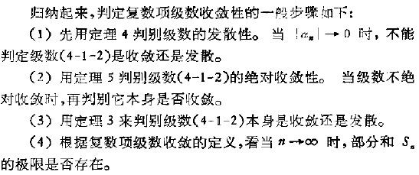

Slide 20
例1 当 时，级数 绝对收敛 ，并且
例2 判别下列级数的收敛性
(2) (3)

Slide 21
例1 当 时，级数 绝对收敛 ，并且
例2 判别下列级数的收敛性
(2) (3)
解(1)由 不趋于零，故由推论得该级数发
散。
(2) ,其绝对值级数的公比为 ，
故该级数不仅收敛而且是绝对收敛。
(3)其实部级数为 ，虚部级数为

Slide 22
它们通项的绝对值当n→∞时是单调下降，并且
趋于零，故由交错级数的判别法知它们是收敛的，
从而原复数项级数是收敛的。

Slide 23
例3
解
因为
所以由正项级数的比值判别法知:
故原级数收敛, 且为绝对收敛.

Slide 24
例4
解
故原级数收敛.
所以原级数非绝对收敛 .

Slide 25
二.函数项级数及其一致收敛性
称为复变函数项级数。
级数前n项的和
称为该级数前n项的部分和.

